Slide 1
Axonometría

Slide 2
Hay una diferencia entre no saber y no saber todavía.

Slide 3
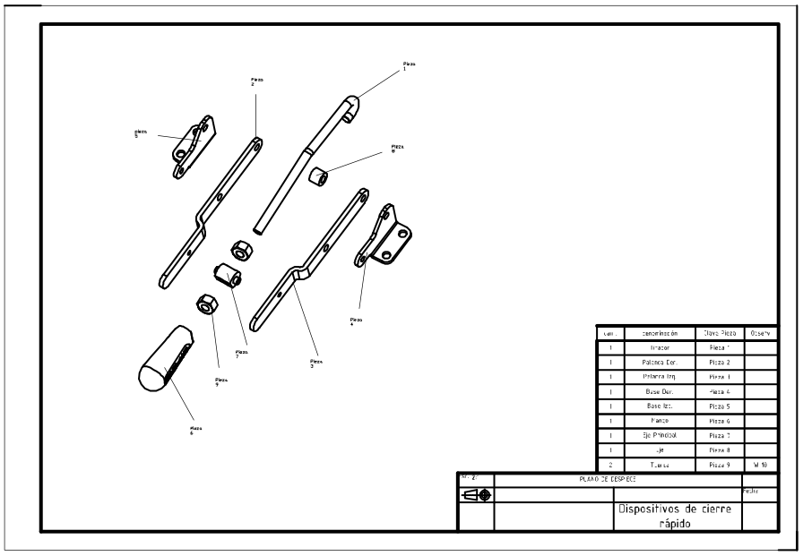
Aplicación de Axonometría

Slide 4
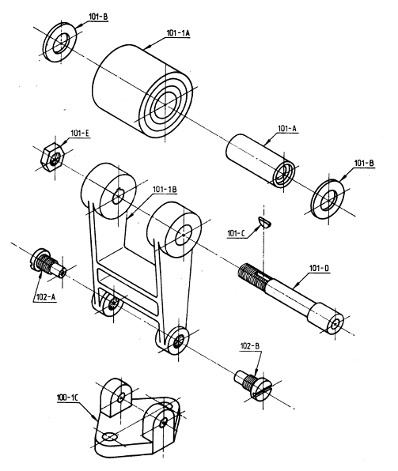

Slide 5
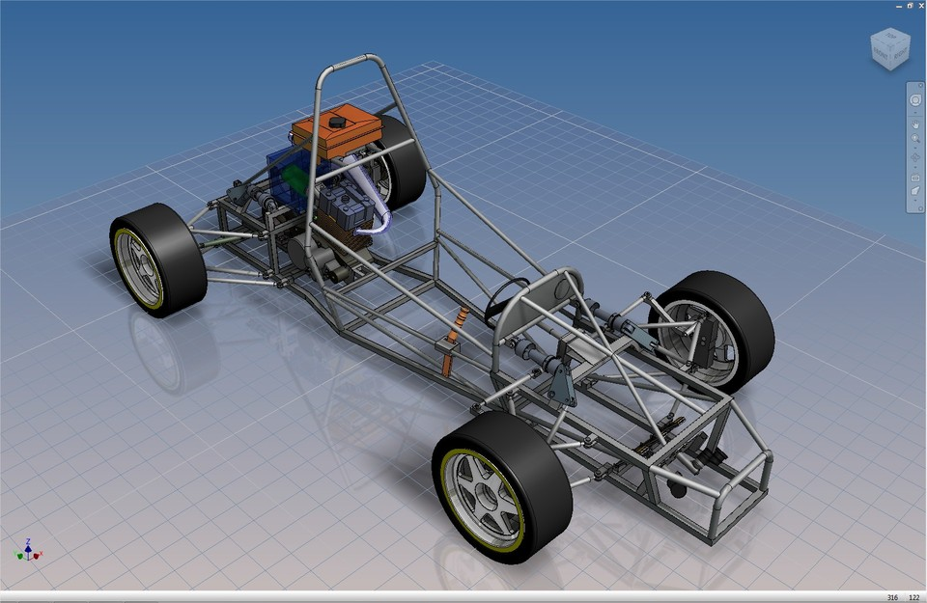

Slide 6
Concepto
Consiste en vincular el objeto a representar con una terna de ejes de referencia y proyectar el conjunto terna-objeto sobre un plano de proyección que no sea paralelo a ninguno de los ejes coordenados.
La dirección de proyección es perpendicular a los planos de proyección. Como resultado se obtendrá una sola proyección que da idea de la forma del objeto y que llamamos proyección axonométrica.
A éste tipo de proyección se la llama ilustrativa o panorámica.

Slide 7
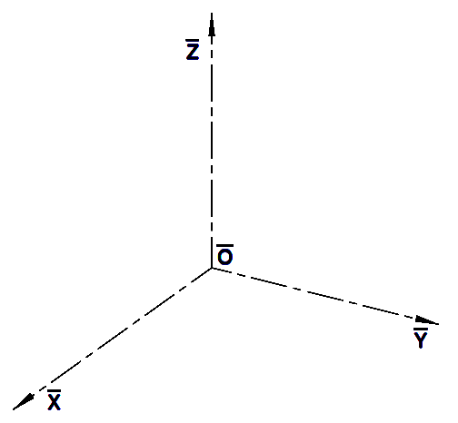
Ejes Axonométricos
Son las proyecciones de los ejes coordenados.
Se conviene en disponer al eje axonométrico z siempre en posición vertical.

Slide 8
Clasificación
Según la posición de los ejes con respecto al plano de proyección
Proyección isométrica
Proyección dimétrica
Proyección trimétrica

Slide 9
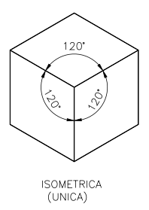
Proyección isométrica
Caso particular; los tres ejes coordenados forman con el plano de proyección el mismo ángulo. Caso único; los ejes axonométricos forman entre si el mismo ángulo de 120º.

Slide 10
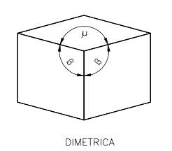
Proyección dimétrica
Dos de los ejes coordenados forman el mismo ángulo con el plano de proyección pero distinto del ángulo que forma el tercer eje coordenado.
Dos de los ángulos que forman los ejes axonométricos son iguales pero distintos del tercero. Infinitas posibilidades.

Slide 11
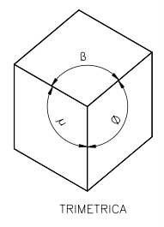
Proyección trimétrica
Los tres ejes coordenados forman con el plano de proyección distintos ángulos. Los ejes axonométricos forman entre si distintos ángulos.

Slide 12
Cómo trazamos una axonometría? Fundamentos
En los sistemas de proyecciones paralelas las rectas paralelas en el espacio conservan su paralelismo en las proyecciones.
Las rectas paralelas en el espacio tiene el mismo coeficiente de reducción.
Conociendo las coordenadas de un punto en el espacio podemos trazar su proyección axonométrica.

Slide 13
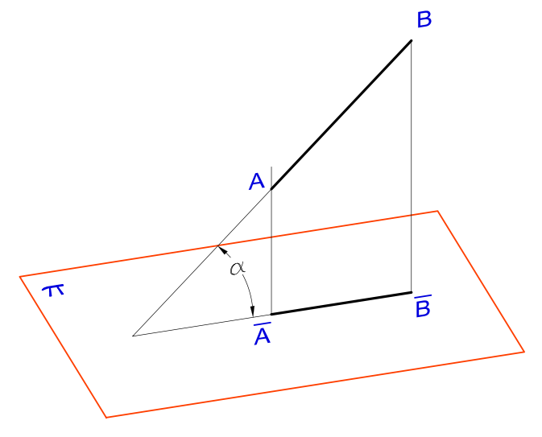

Coeficientes de reducción
Coseno del ángulo que forman los ejes coordenados con el plano de proyección.

Slide 14
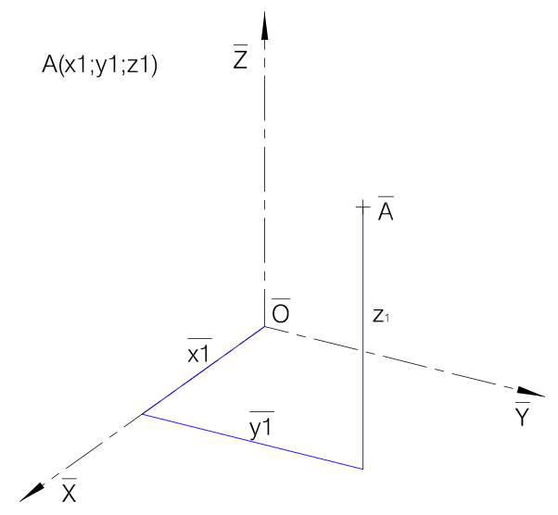
Axonometría de un punto
Se determina la representación axonométrica del punto midiendo sobre líneas axonométricas.
Lineas axonométricas son las paralelas a los ejes cartesianos.

Slide 15
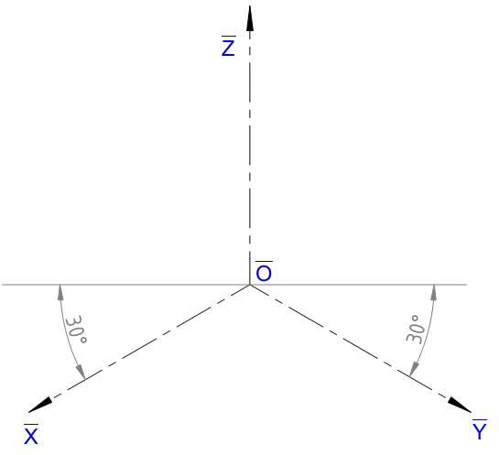
Proyección isométrica
Disposición de los ejes

Slide 16
Relación coeficientes reducción
En toda proyección axonométrica ortogonal se verifica:

Slide 17
Coeficientes de reducción en proyección isométrica
Ejes coordenados forman ángulos iguales con los planos de proyección. Coeficientes de reducción iguales para los tres ejes.

Slide 18
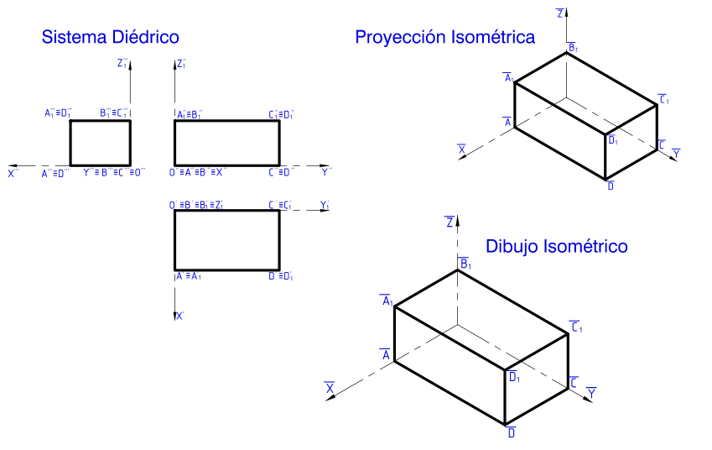
Proyección y Dibujo Isométrico
Notes:
La proyección isométrica pide representar multiplicando por 0.816 las medidas a lo largo de cada eje.
Vamos a representar multiplicando por 1. El resultado será una imagen similar a la anterior pero un 20% mas grande.

Slide 19
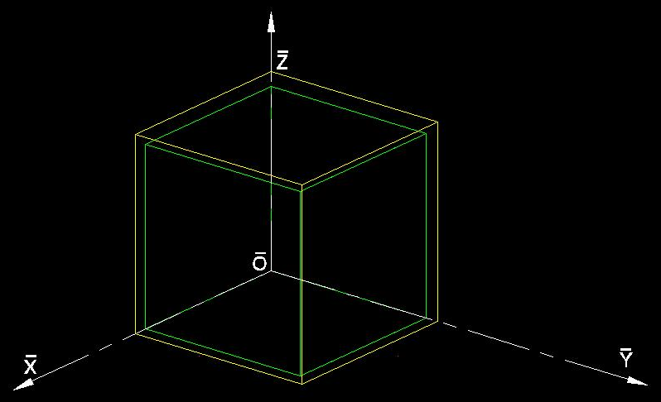
Proyección vs. Dibujo

Slide 20
Escala Axonométrica
Escalas axonométricas son números proporcionales a los coeficientes de reducción.
Escala natural es la relación entre la escala axonométrica y el coeficiente de reducción
k = e * c
k: escala axonométrica
e: escala natural
c: coeficiente de reducción
Notes:
En esta diapo debo re-iniciar el 17/05/2012

Slide 21
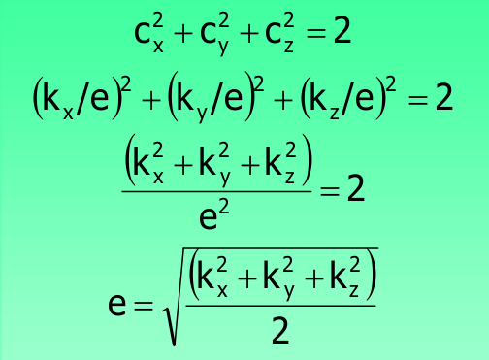
Cálculo de la escala natural

Slide 22
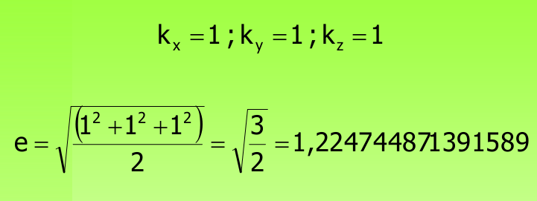
Escala axonométrica en una isometría

Slide 23
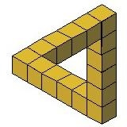
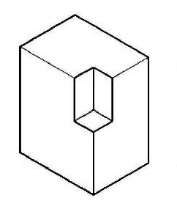
Necesitamos otras axonometrías?

Slide 24
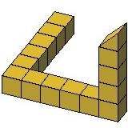
Otras axonometrías (1)

Slide 25
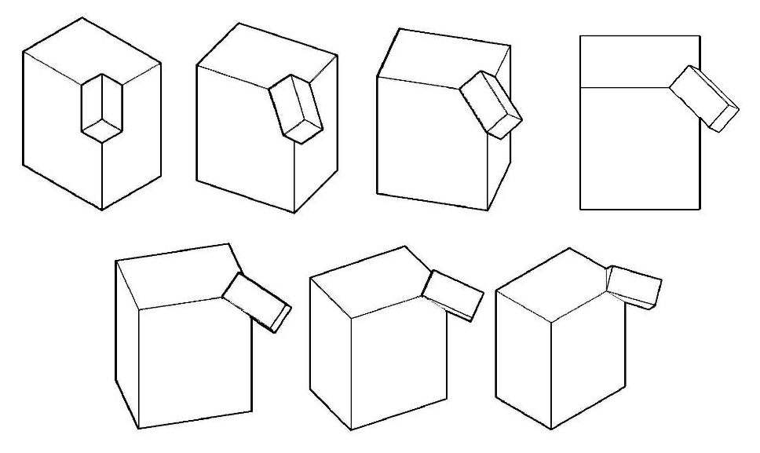
Otras Axonometrías (2)

Slide 26
Proyección dimétrica normalizada
Relación de coeficientes de reducción
Cálculo analítico de los coeficientes de reducción

Slide 27
Dimetría Normalizada: Trazado de ejes
Método exacto.
Método aproximado.

Slide 28
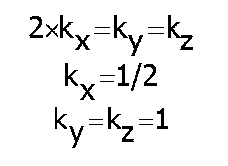
Dibujo dimétrico normalizado
Relación de escalas axonométricas

Slide 29
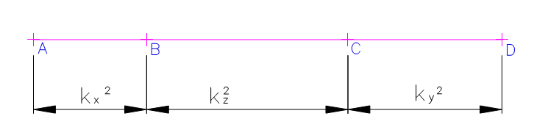
Método General Ejes Axonométricos
Método válido para cualquier axonometría.
Previamente se debe validar la escala.
1.Calcular los cuadrados de las escalas axonométricas
2.Aplicar esos valores sobre una linea horizontal respetando el orden de la figura.

Slide 30
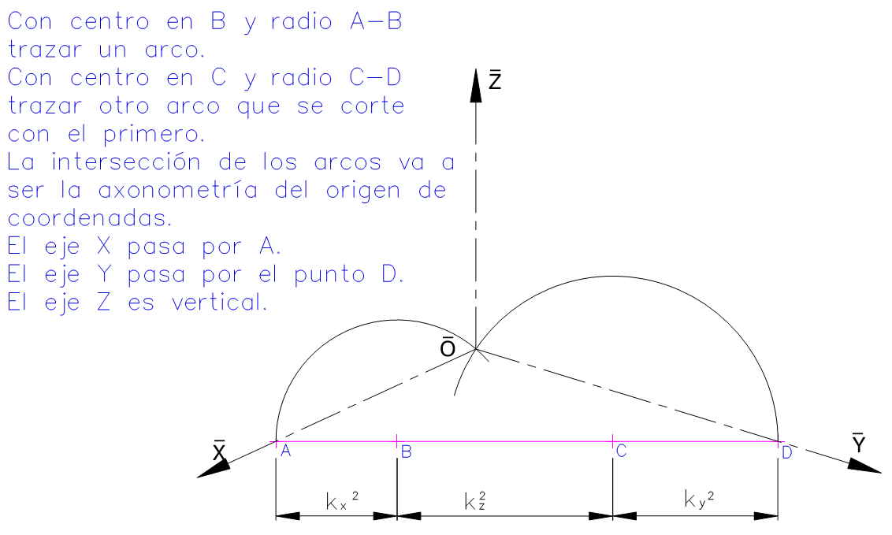
Trazado de Ejes; Método General (1)

Slide 31
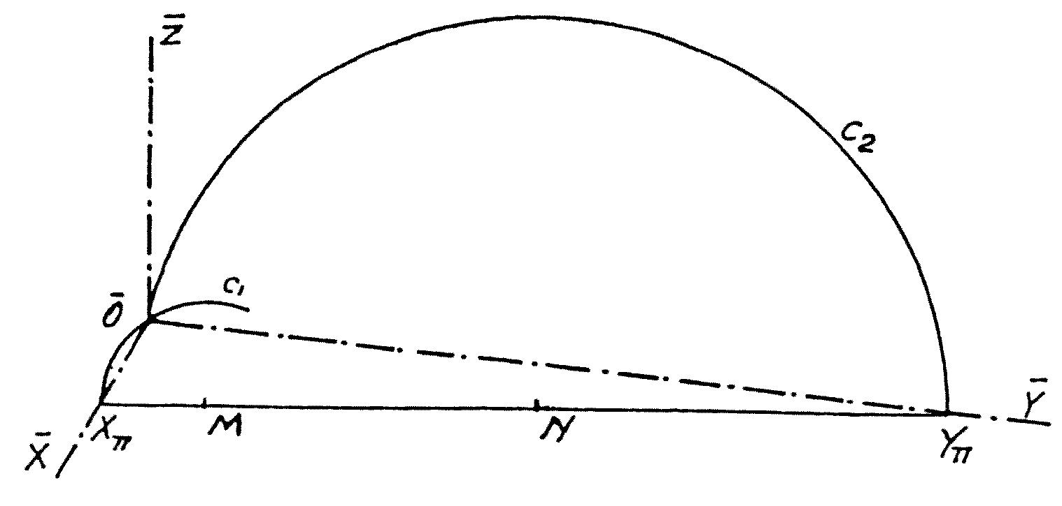
Trazado de Ejes; Método General (2)

Slide 32
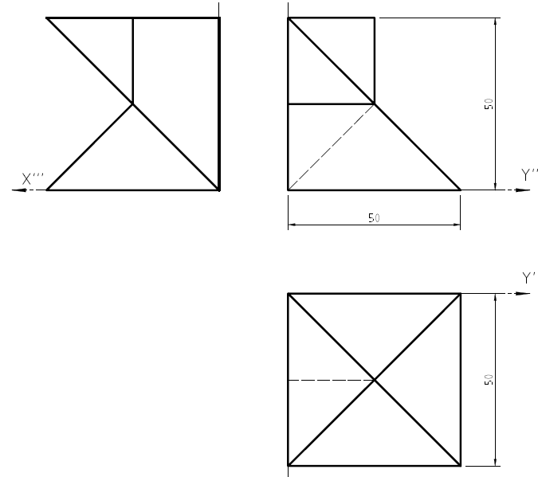
Trabajo Práctico
De la pieza representada se pide:
1.Realizar un dibujo ilustrativo mediante una dimetría normalizada para apreciar su forma.
2.Realizar el desarrollo total de la superficie para construir una maqueta en escala 2:1

Slide 33
Inconvenientes…

